Slide 1
Реалізація міжнародних освітніх проектів та програм у процесі вивчення іноземних мов.
Олійник Н.О. ІРПІНСЬКа СПЕЦІАЛІЗОВАНа ЗАГАЛЬНООСВІТНя ШКОЛа І-ІІІ СТУПЕНІВ №12 З ВИВЧЕННЯМ ІНОЗЕМНИХ МОВ (ШКОЛа ЛІНГВІСТИКИ) ІМЕНІ Заріфи АЛІЄВОЇ.
2018

Slide 2
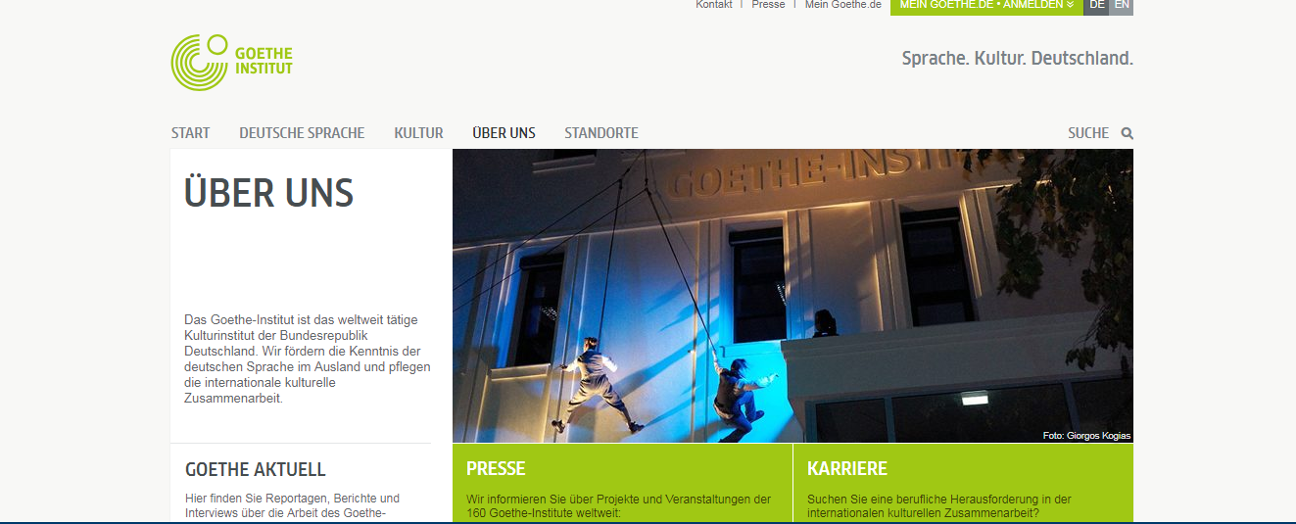
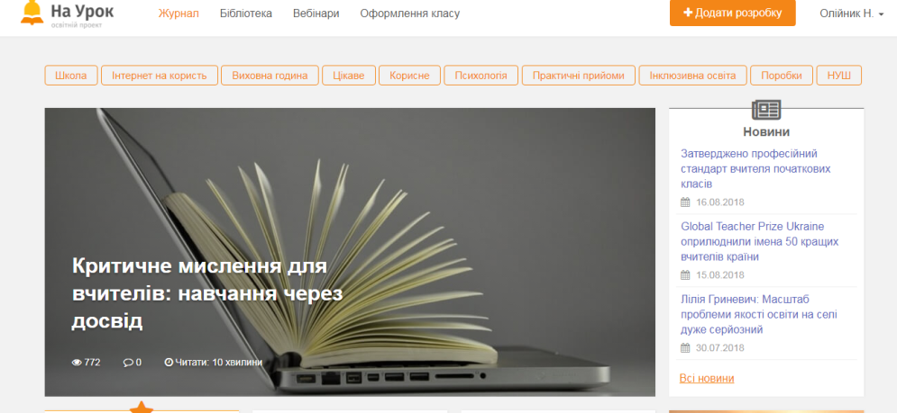
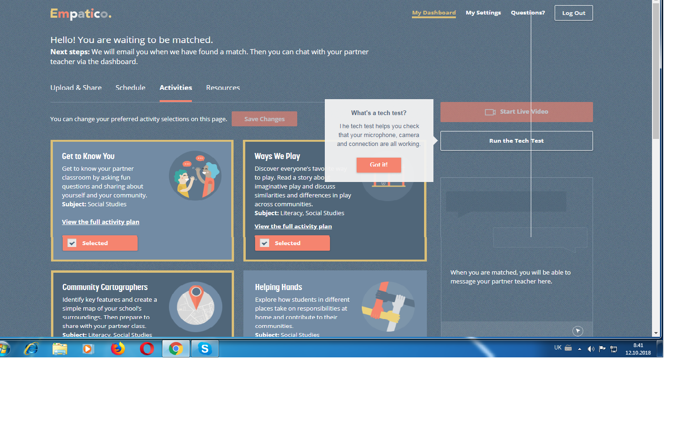
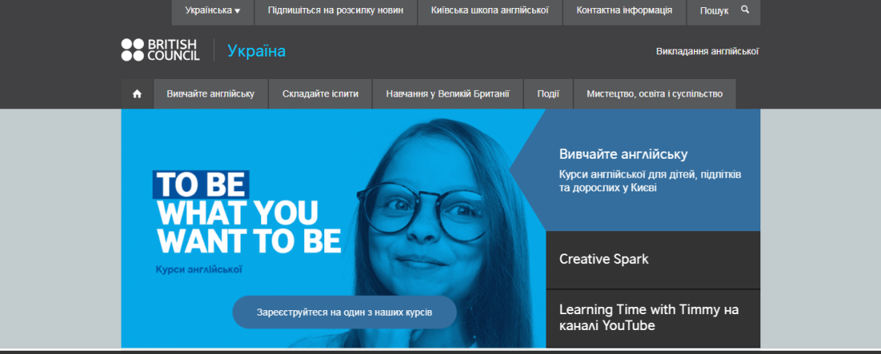
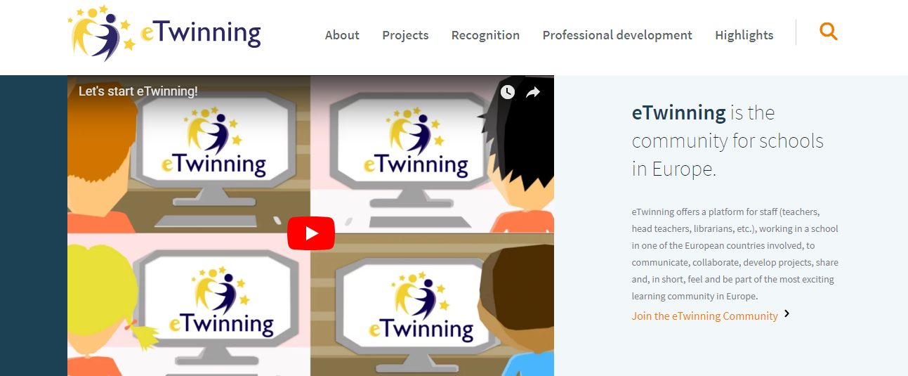
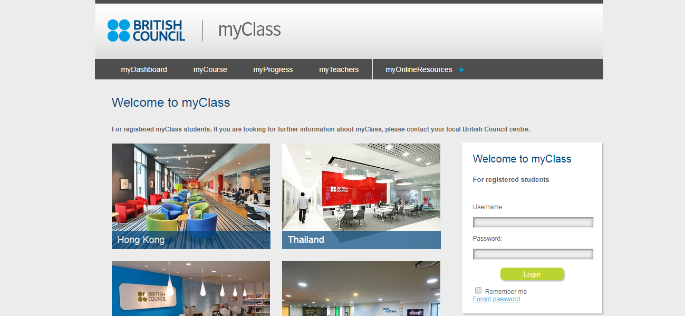

Slide 3
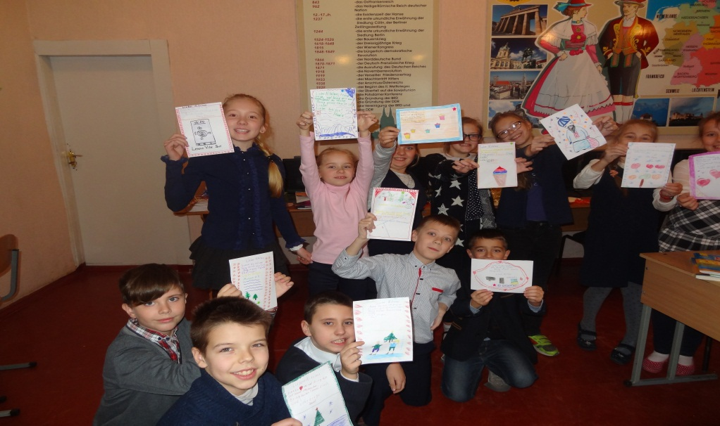
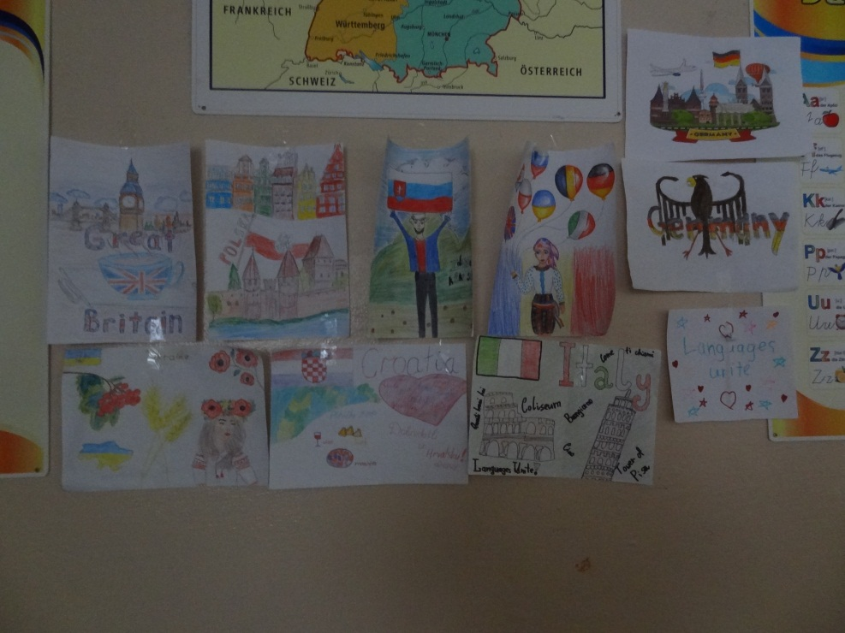
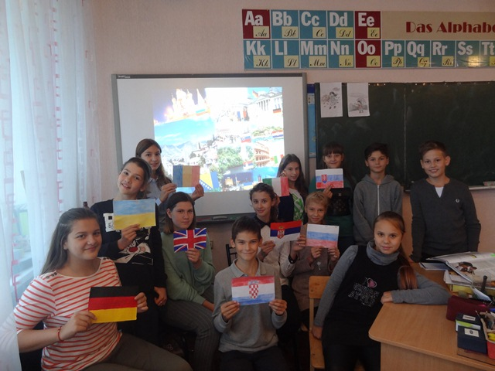
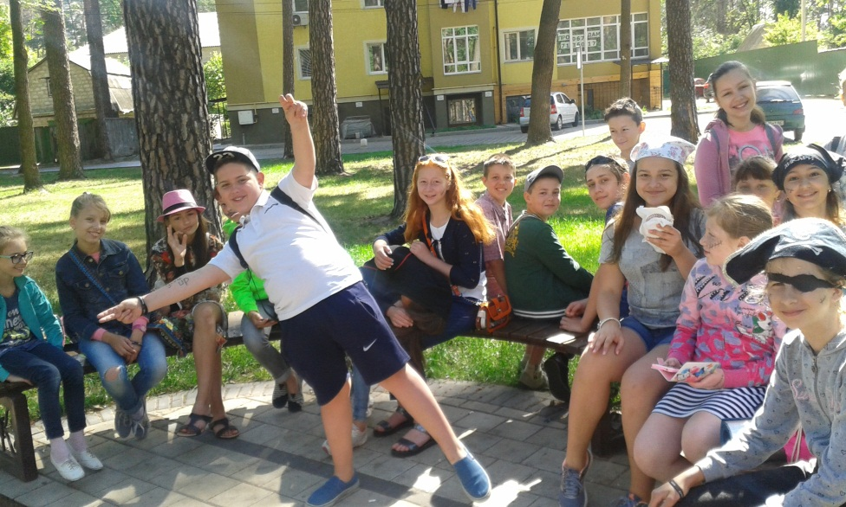
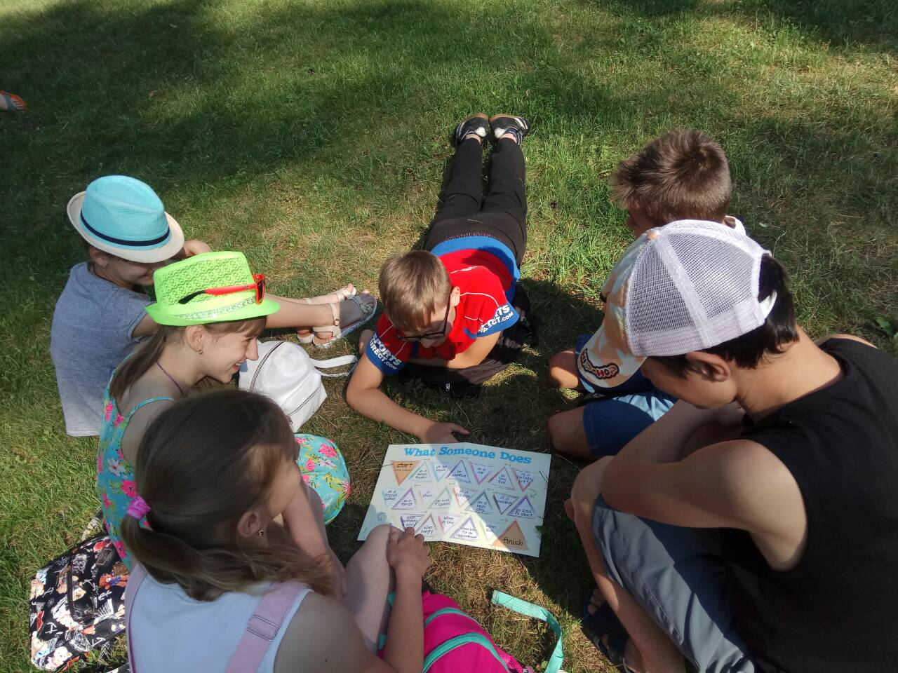
eTwinning https://www.etwinning.net/en/pub/index.htm

Slide 4
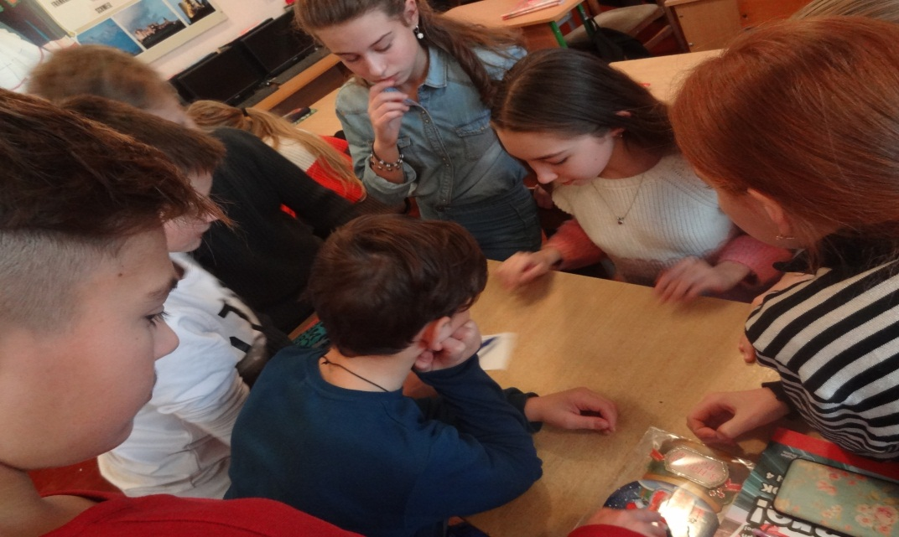
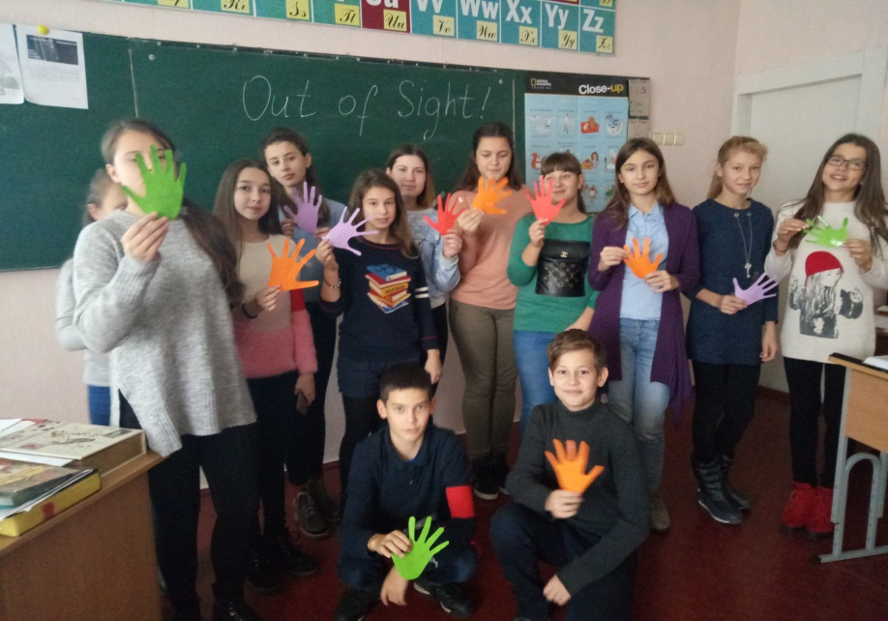
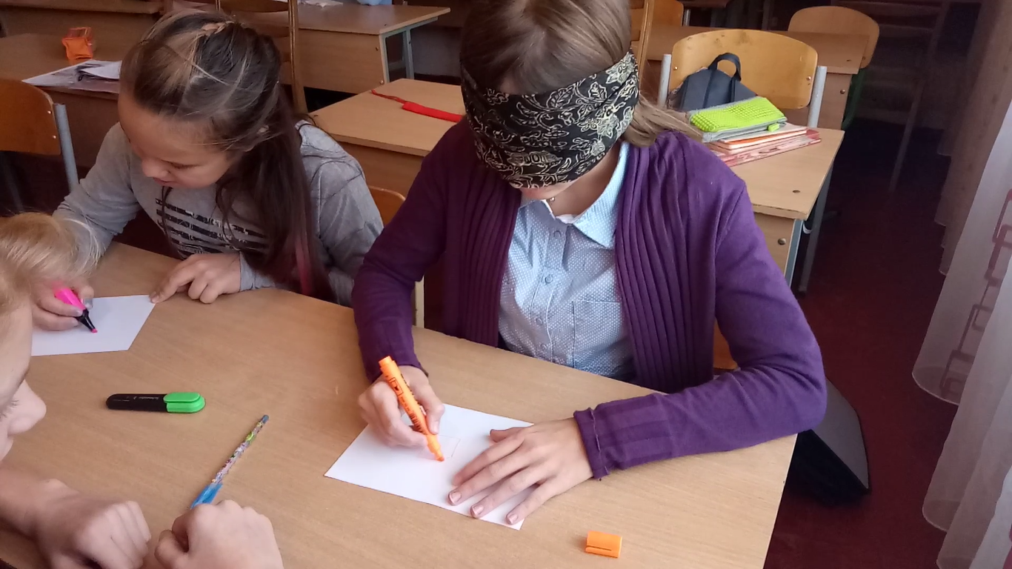
Know My World http://knowmyworld.org/

Slide 5
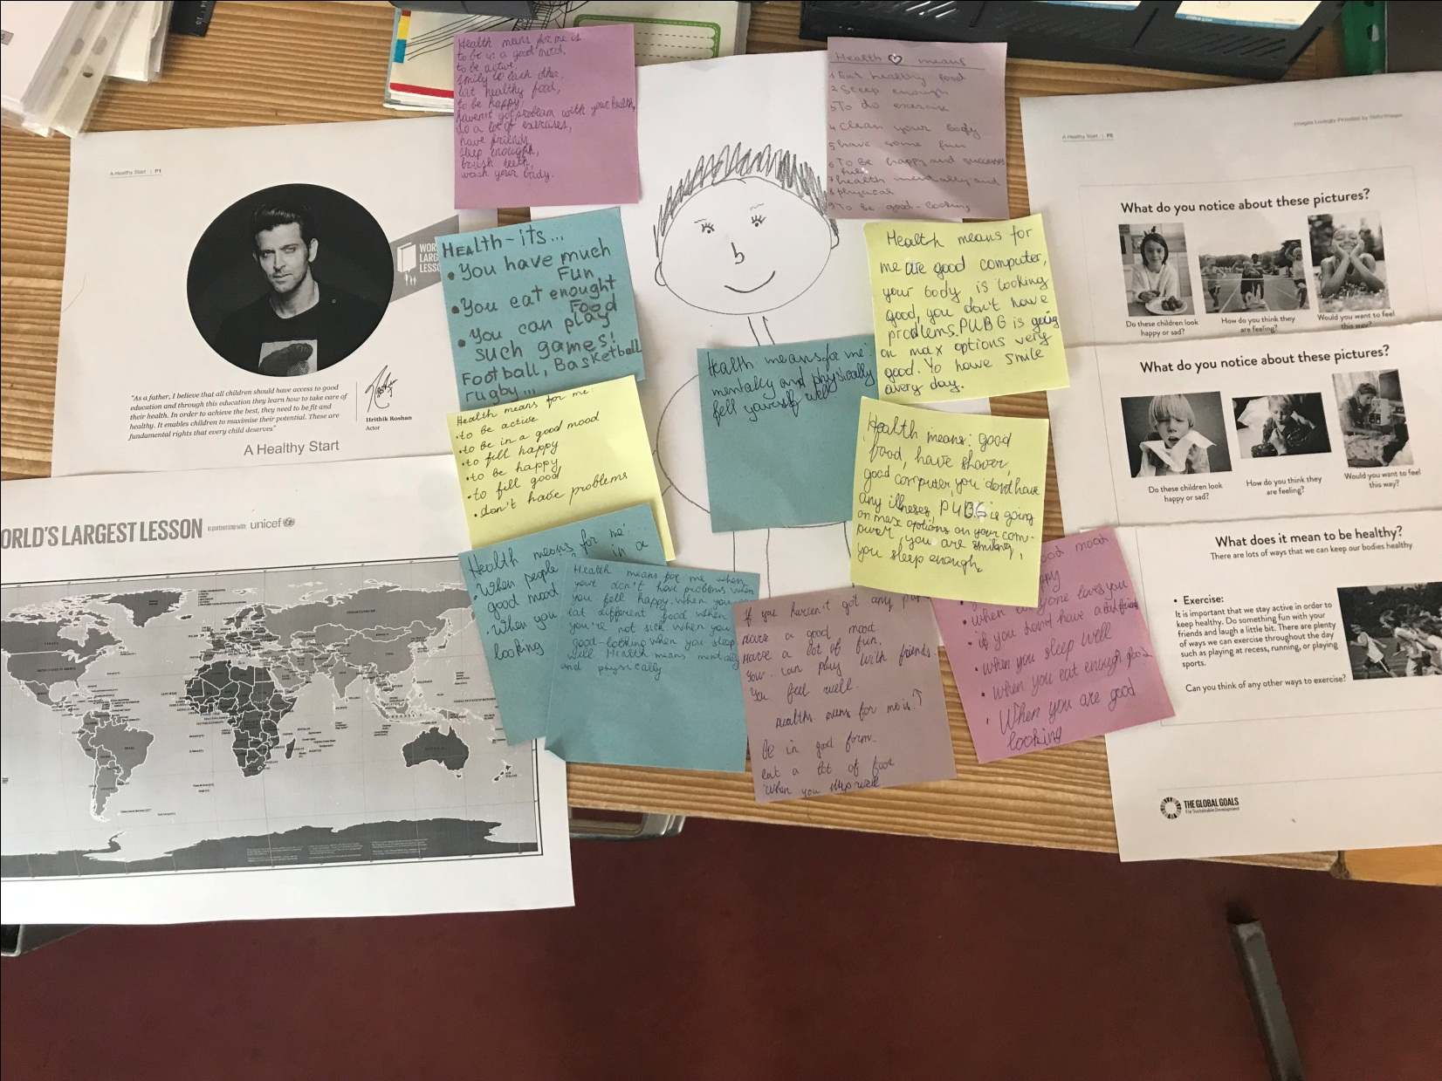
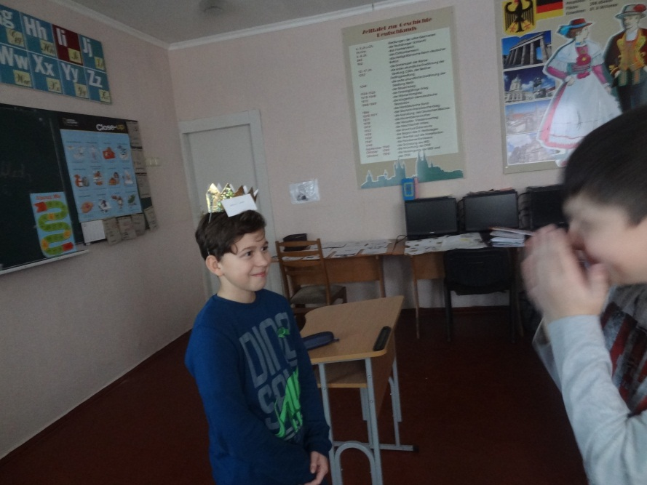
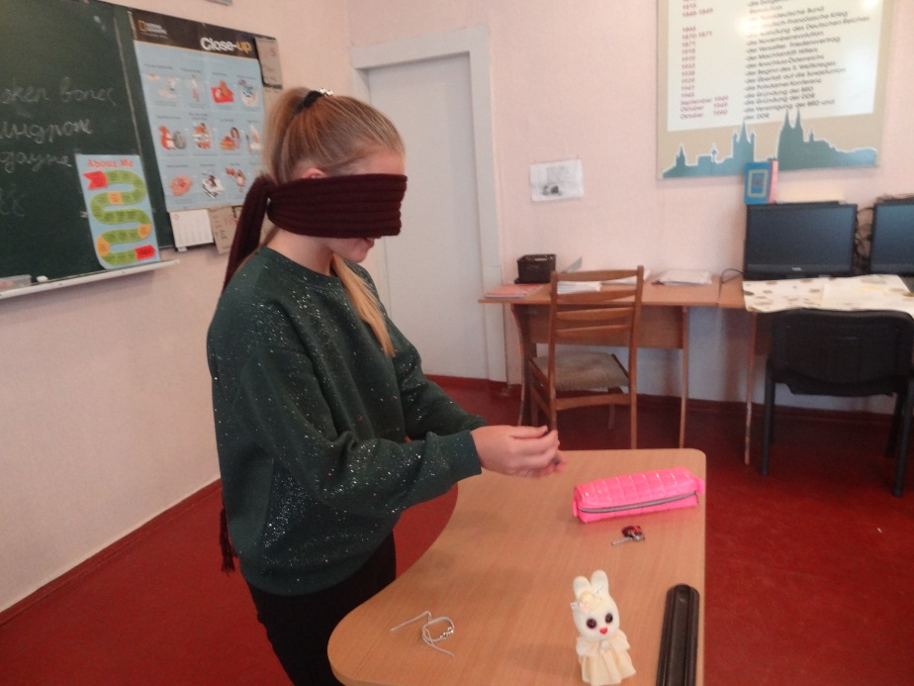
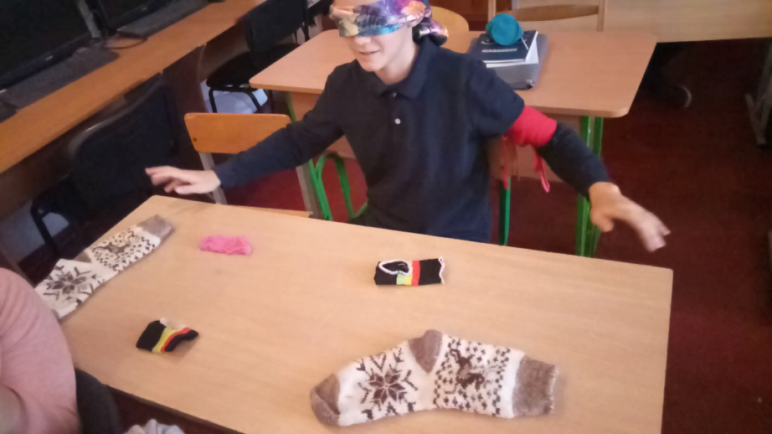
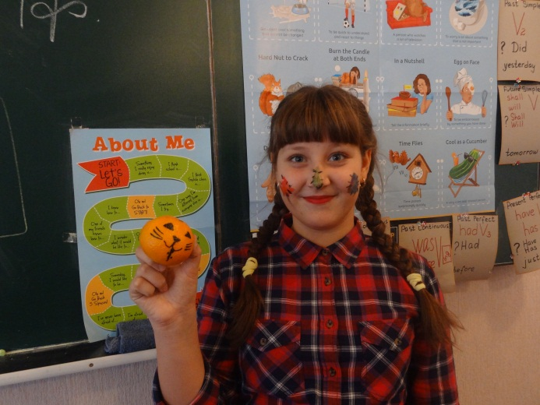
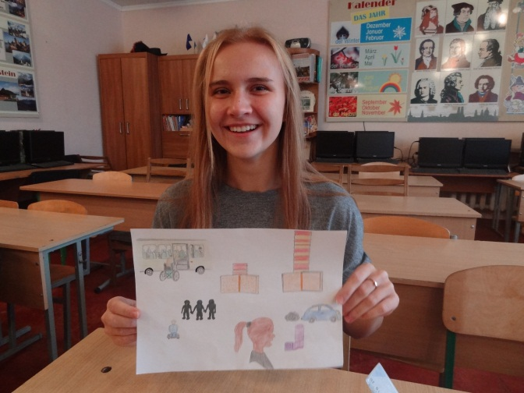
See by Your Heart https://m.facebook.com/bachytysercem

Slide 6
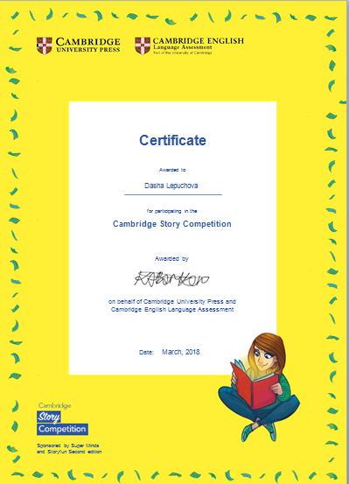
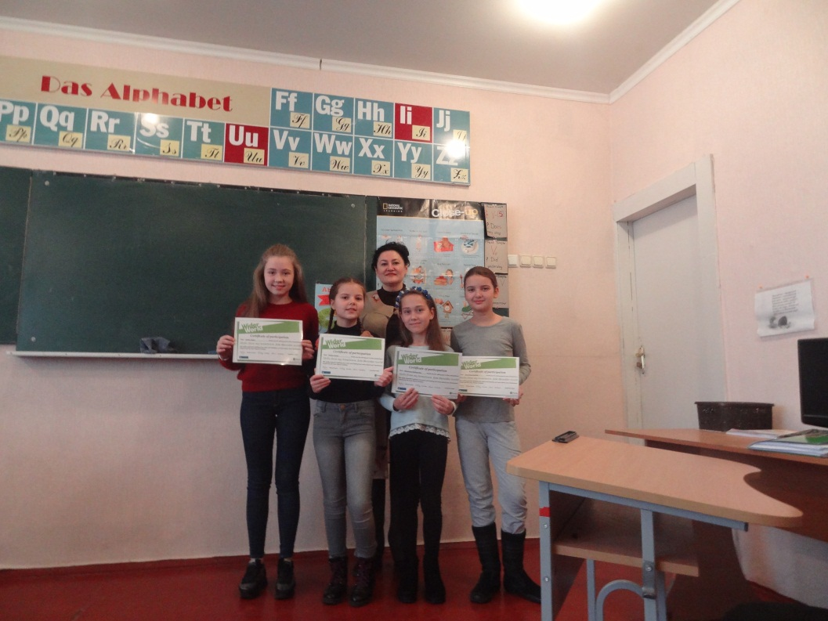
British Council. Compositions. https://www.teachingenglish.org.uk/teaching-teens/resources/activities

Slide 7
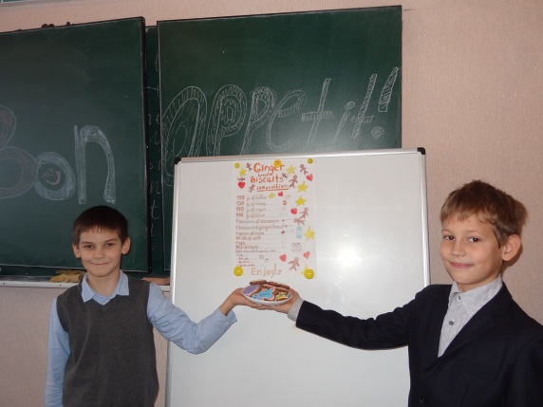
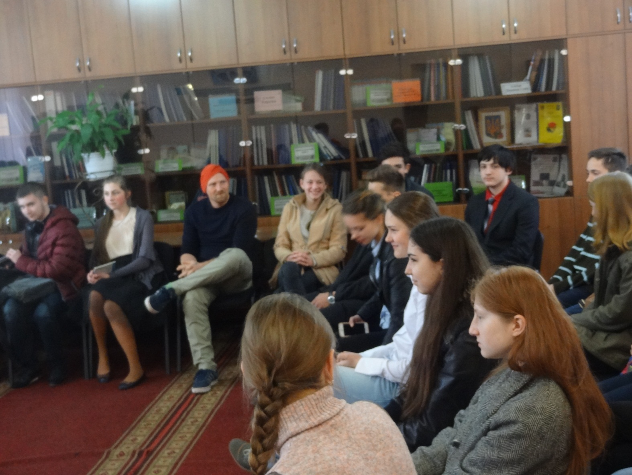
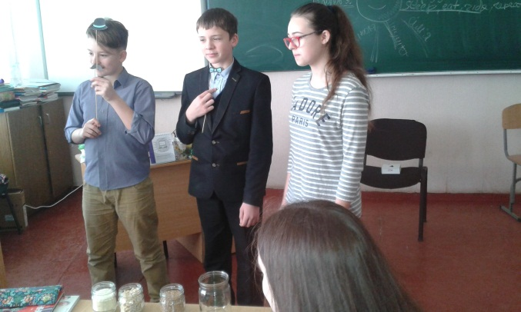
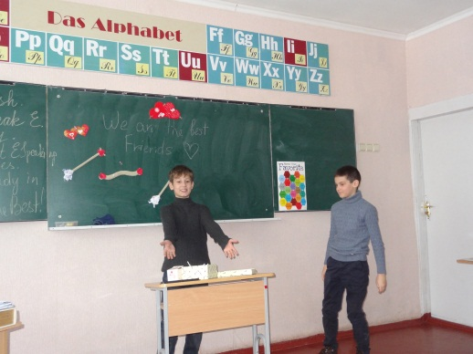
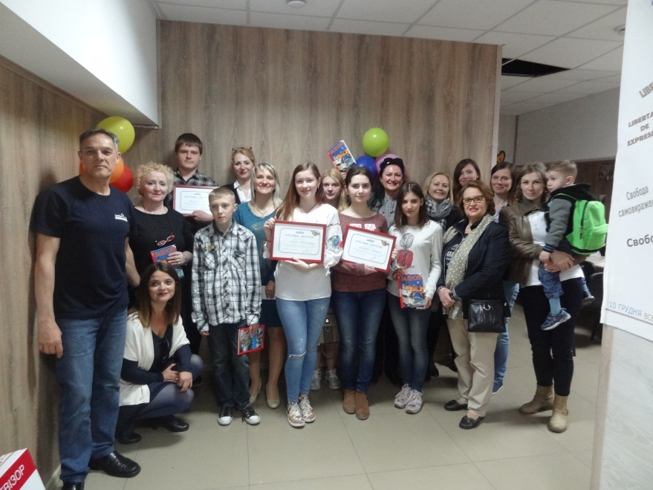
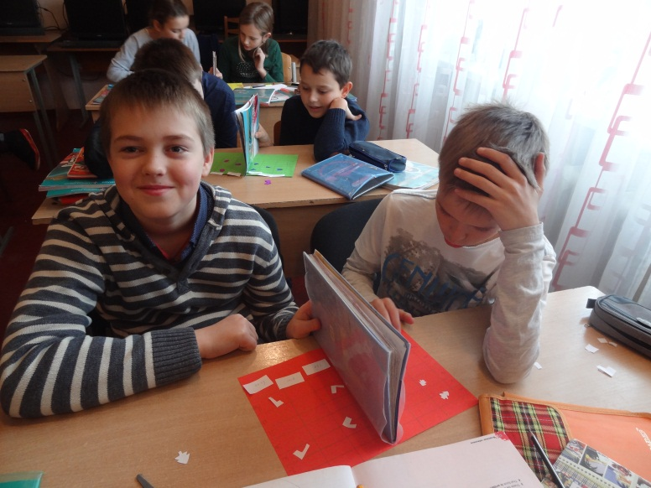
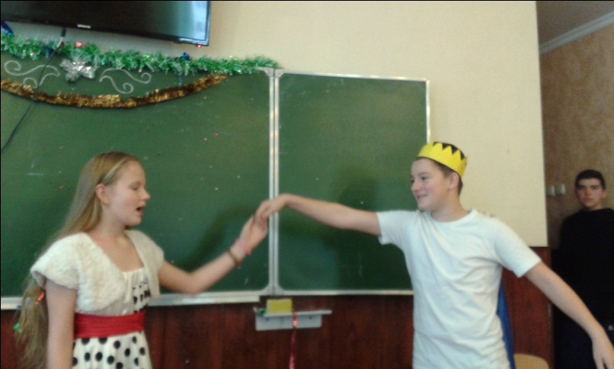
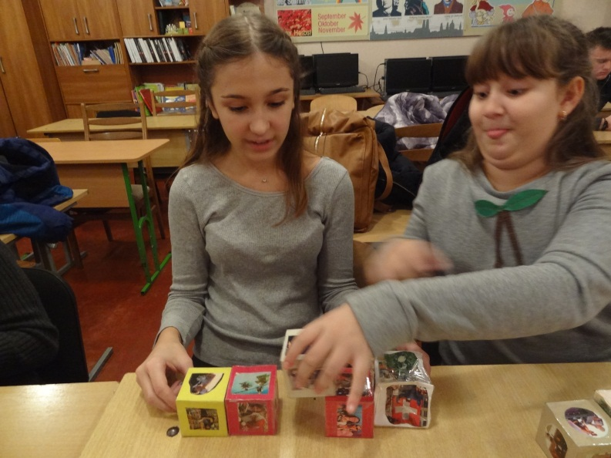
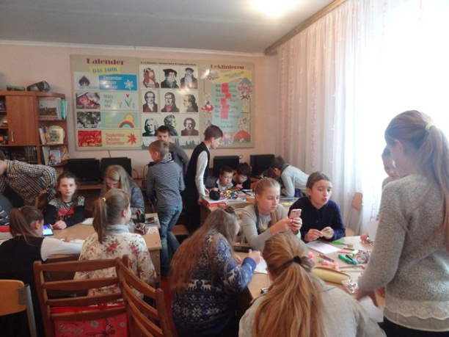
British Council http://www.britishcouncil.org.ua

Slide 8
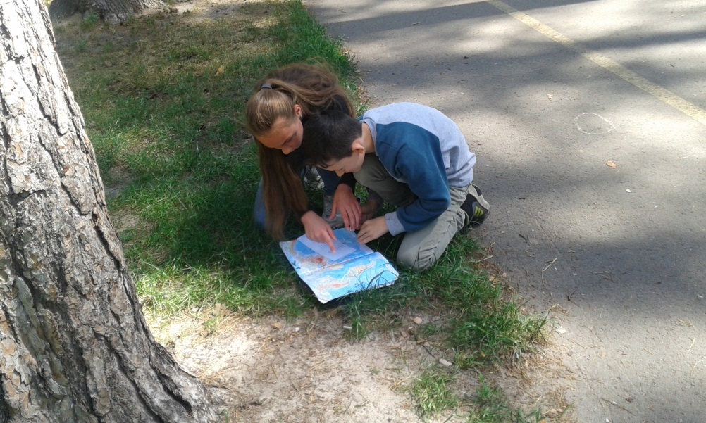
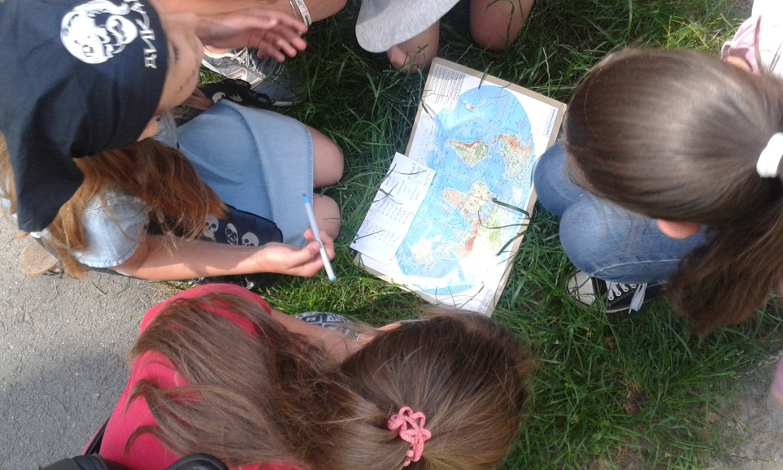
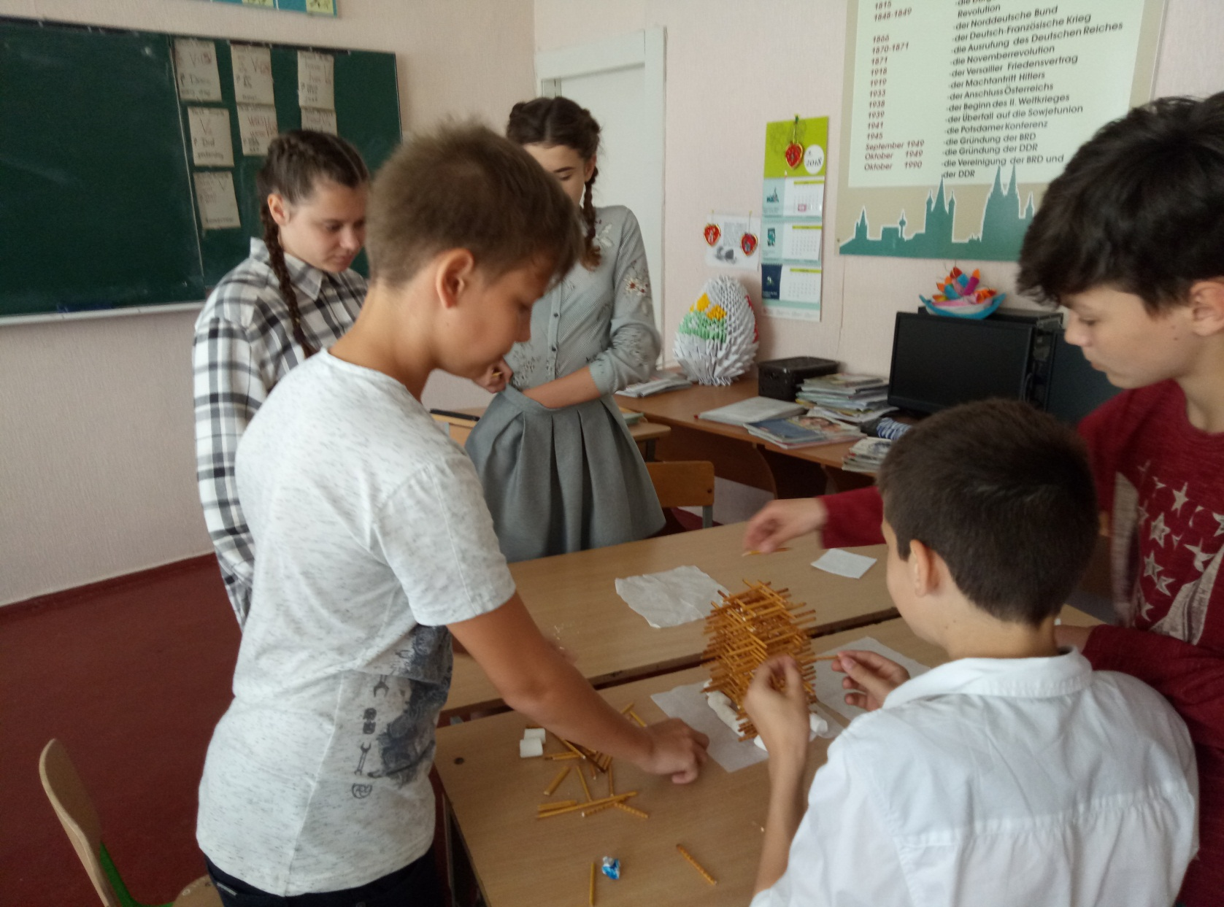
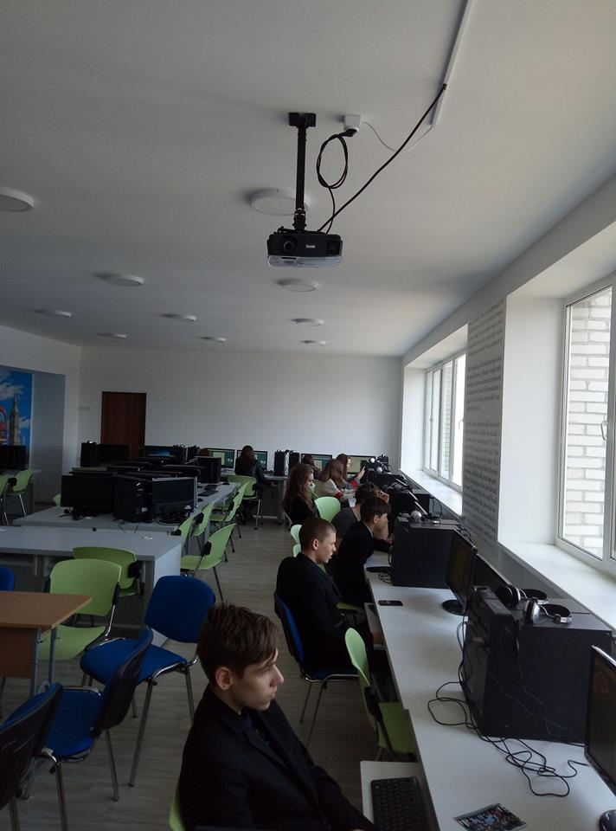
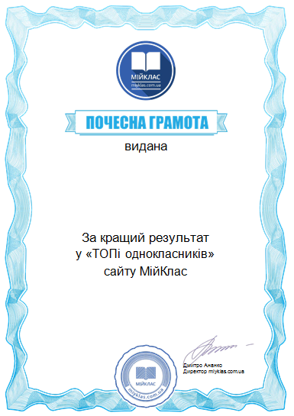
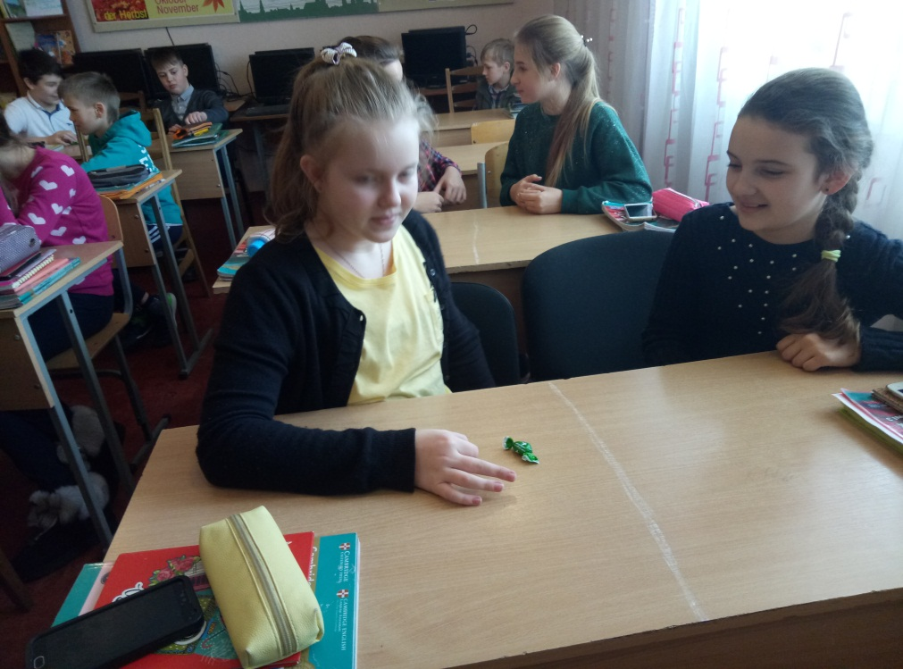
My Class https://myclass.britishcouncil.org На Урок https://naurok.com.ua

Slide 9
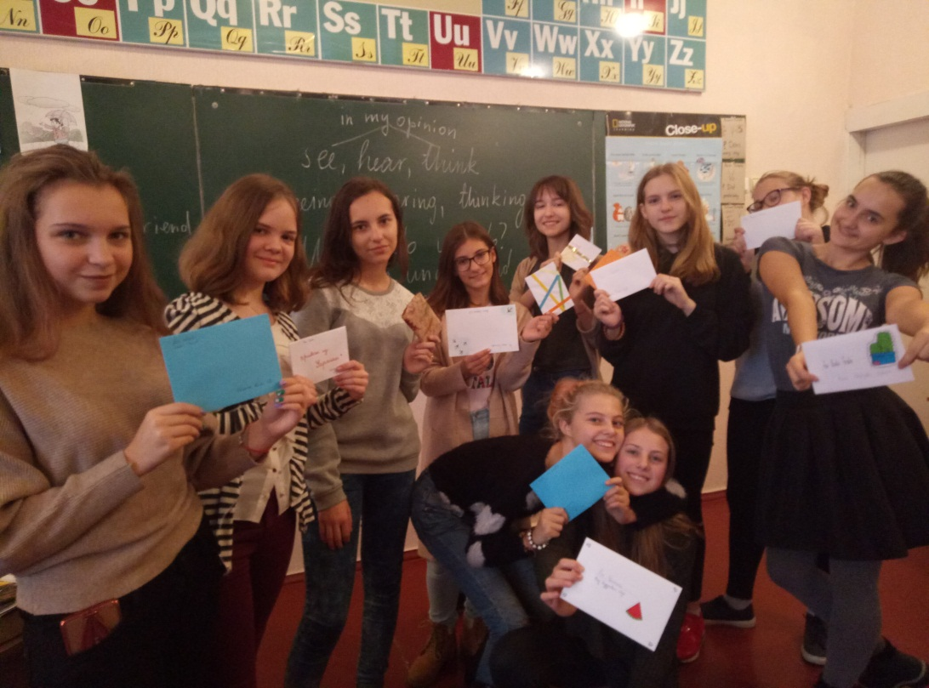
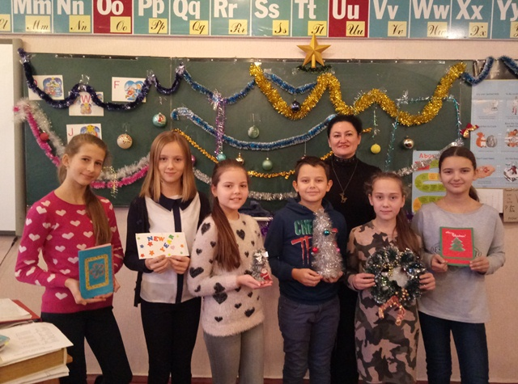
Friendship: Irpin – Borna school-sobivce.ucoz.ua

Slide 10
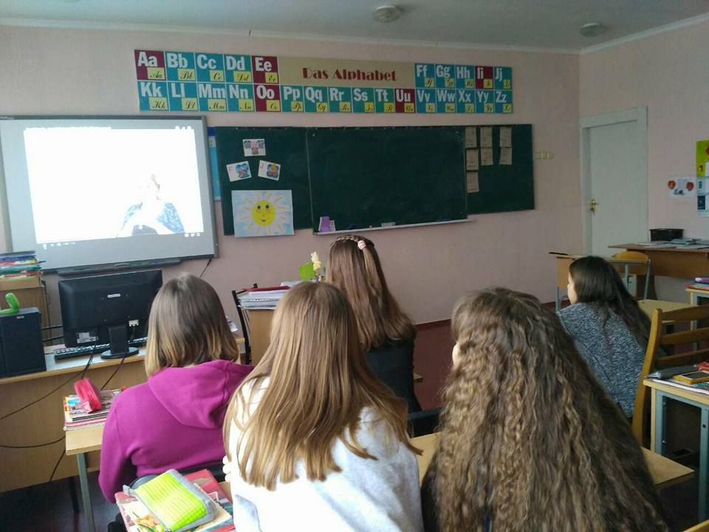
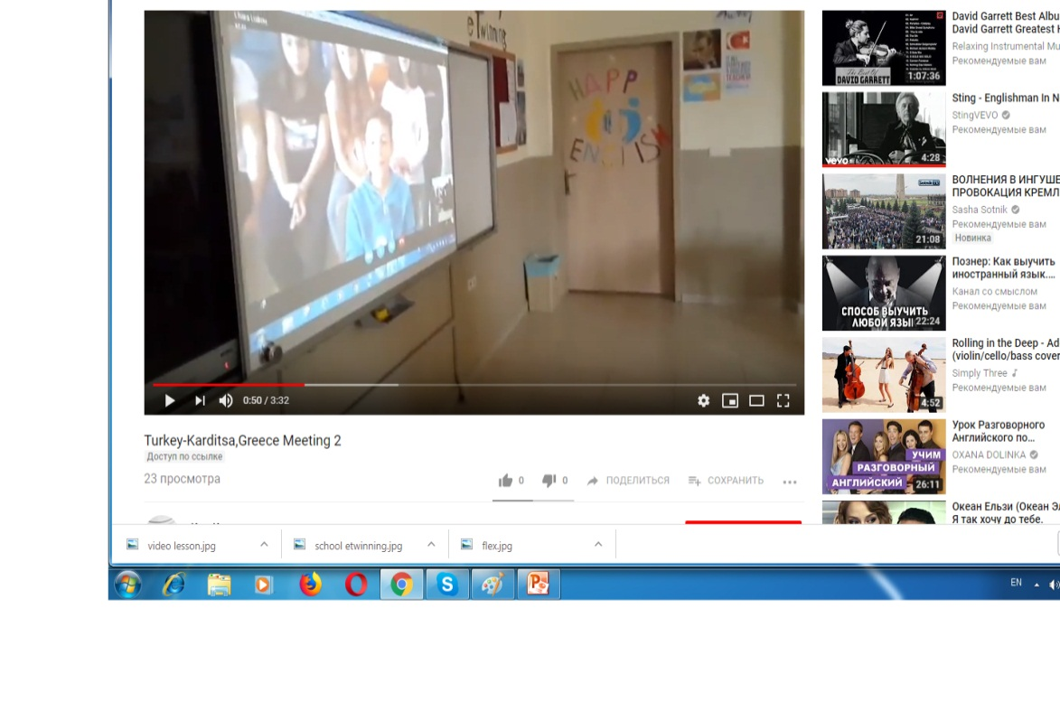
SPEAK! ACT! MAKE FRIENDS OVER THE WORLD! https://empatico.org

Slide 11
Сайти
https://www.etwinning.net/en/pub/index.htm
http://knowmyworld.org/everyworld-initiative/2017-impact-ewi/
https://m.facebook.com/bachytysercem/?__tn__=C-
https://www.britishcouncil.org/exam/our-future
https://www.teachingenglish.org.uk/teaching-teens/resources/activities
https://myclass.britishcouncil.org/index.php?action=login_page
https://naurok.com.ua/journal
https://empatico.org
school-sobivce.ucoz.ua

